Slide 1
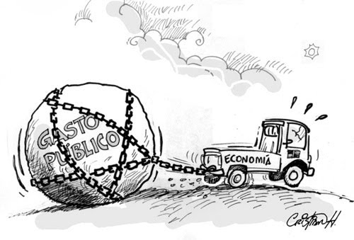
Política
Fiscal

Slide 2

O que é?
Consiste na forma como o Governo arrecada e gasta dinheiro...

Slide 3


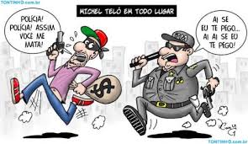

Slide 4
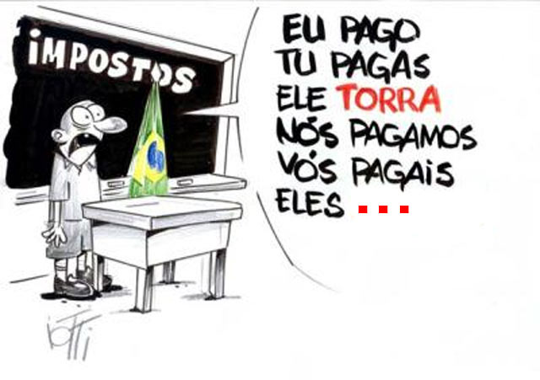

+

Slide 5
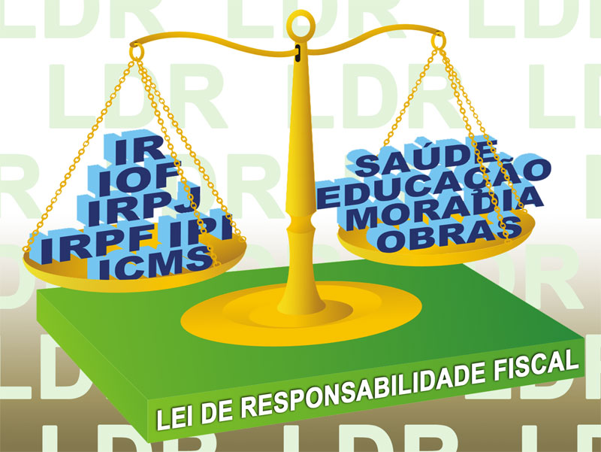

Slide 6
Superávit
Primário
Juros da dívida pública
Arrecadação
Despesas

Slide 7
Superávit Nominal
Déficit Nominal
Arrecadação
Juros da dívida pública
Despesas

Slide 8
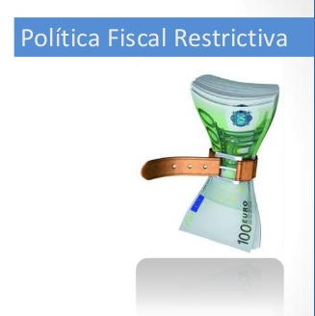
As medidas seriam:
Diminuição dos gastos públicos;
Elevação da carga tributária sobre os bens de consumo, desencorajando esses gastos;
Elevação das importações, por meio da redução de tarifas e barreiras.

Slide 9
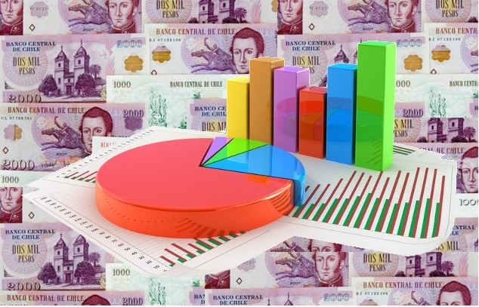
Política Fiscal Anticíclica
A política anticíclica busca tirar o país de seu ciclo econômico, seja de baixo crescimento ou extremo crescimento. No baixo crescimento, o governo deverá intervir com o aumento da demanda agregada. Quando em um período de crescimento exacerbado, acima do produto potencial, o governo deverá intervir criando políticas restritivas a fim de reduzir o produto para que se aproxime do produto potencial.

Slide 10
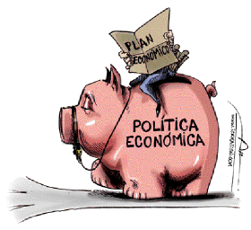
Política de Econômica e
Política Fiscal
Sabemos que para se ter uma Política Fiscal eficiente é necessário que a Política de Governo seja muito bem estruturada.

Slide 11
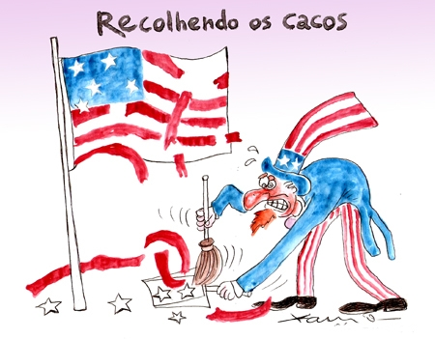
Política Fiscal nos EUA
A crise de 29 só teve fim no EUA depois da conscientização de que o sistema econômico não deveria ser plenamente livre, quer dizer, deveria ser dirigido pelo Estado (Instituição).
Segundo John Maynard KEYNES (1936), estruturou-se uma política econômica inteiramente controlada pela autoridade maior do país, no caso, o Presidente da República.

Slide 12
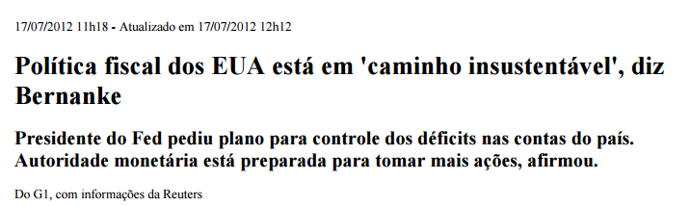
Segundo reportagem do Globo.com (17/07/2012)

Slide 13

Após a eleição de Obama, este entra com um projeto de saúde para os mais pobres e idosos, e também com o aumento nos gastos militares, para a guerra no Iraque, as duas políticas foram importantes para a recuperação americana, porém em 2013 ouve uma grave crise política entre os democratas e republicanos devido ao teto da dívida Ianque. O teto da dívida foi aumentado com o compromisso da redução de gastos do governo ao longo do tempo.

Slide 14
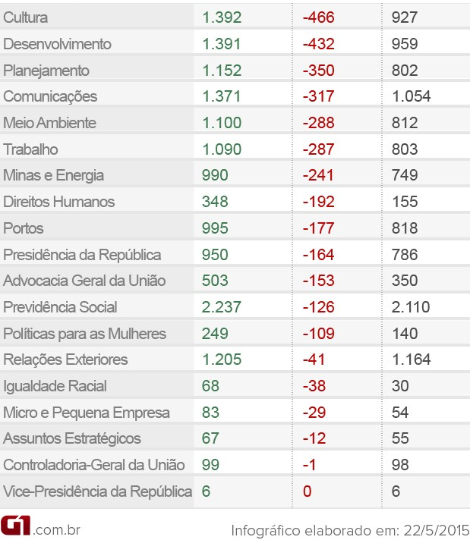
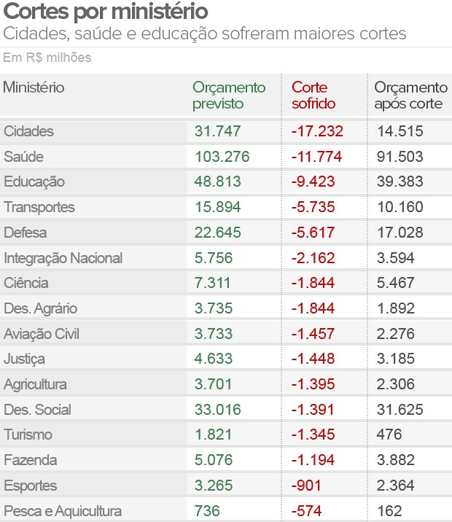
A tabela 1.1 retirada do site www.g1.com.br mostra o orçamento previsto para o ano de 2015 e como ficou após o corte do orçamento.

Slide 15
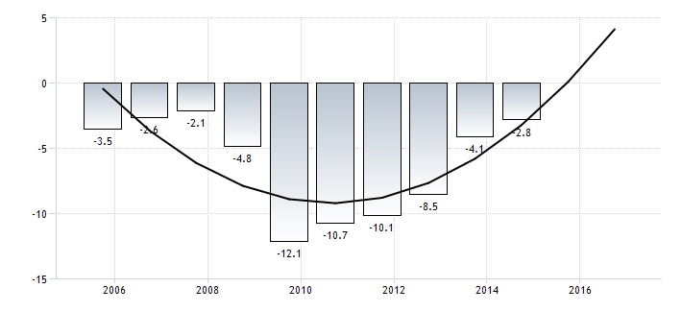
No gráfico 1.2, temos um gráfico (Ano; % do PIB) que demonstra o crescimento e depois a redução do orçamento do governo ao longo do período de 2008 a 2015.

Slide 16

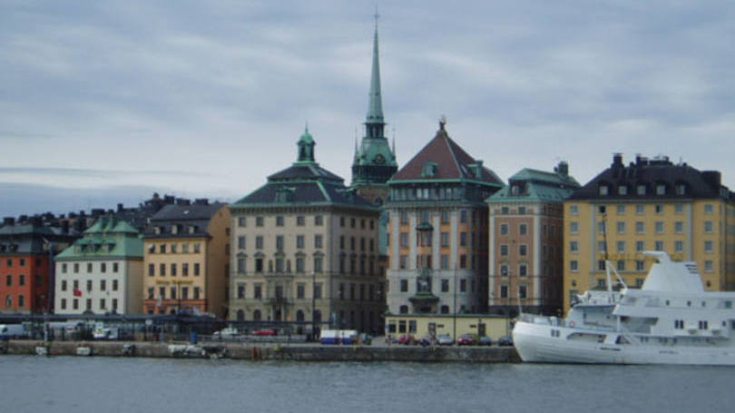
Política Fiscal na Suécia
Suécia é uma monarquia constitucional parlamentarista, sendo que o poder do rei foi constantemente reduzido. A constituição de 1974 restringiu a atuação da realeza a funções cerimoniais, mas o rei conserva ainda a função de chefe de estado. A sociedade e a opinião pública sueca nunca expressaram um forte desejo pela instalação de uma república, porém o Partido Social-Democrata e o Partido de Esquerda mantêm em suas propostas políticas a abolição da monarquia.

Slide 17

O estabelecimento do modelo sueco
O pensamento escandinavo é uma esfinge de enigma quase indecifrável para muitos povos. A começar pelos seguidores do credo americano de que, quanto mais baixos os impostos, melhor.
Mas a primeira explicação é elementar: paga-se impostos de bom grado por aqui, dizem os suecos,
Porque as coisas funcionam.
A segunda explicação do enigma requer um esforço de compreensão de sentimento de humanidade e solidariedade que molda o pensamento escandinavo.

Slide 18
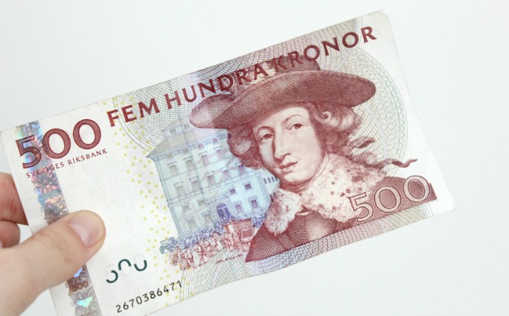
Devido à sua dependência do comércio internacional, a economia sueca se contraiu com a crise financeira internacional, em seguida, a recessão da zona do euro.
A Suécia tem solidez nas suas Finanças Públicas. Sua dívida pública subiu mais ou menos 1/3 do PIB e o setor bancário está bem capitalizado.
Ela tem um dos mais altos padrões de vida no mundo. No entanto, a taxa de desemprego (7,8%) alcançou um nível historicamente elevado para o país, embora tenha diminuído ligeiramente em 2014.
Situação econômica atual...

Slide 19
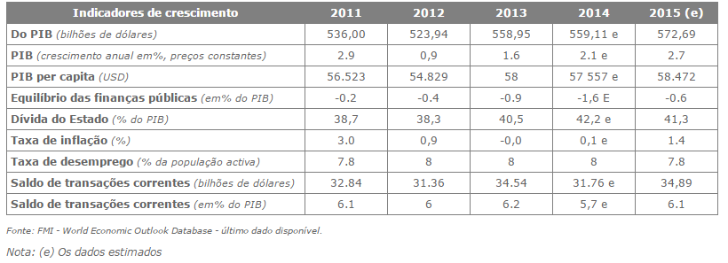
Abaixo, estimação do crescimento da Suécia até o momento

Slide 20
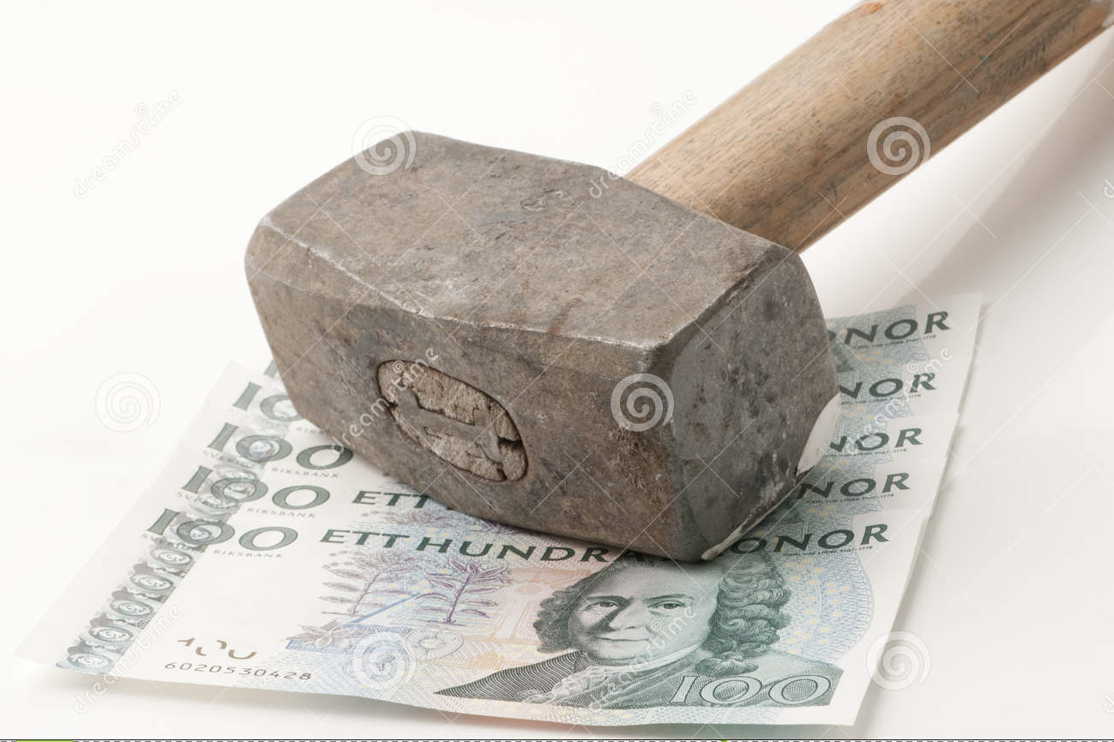
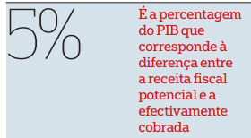
Suécia acabará com economia paralela dentro de 5 anos.
O fisco sueco dispõe de poderosos instrumentos de investigação. Algo que, em Portugal, é tido à décadas como um atentado à “privacidade”.

Slide 21
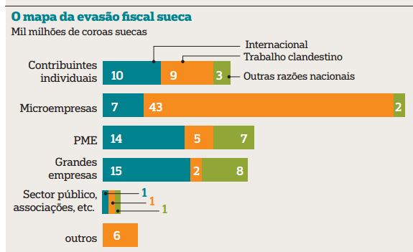
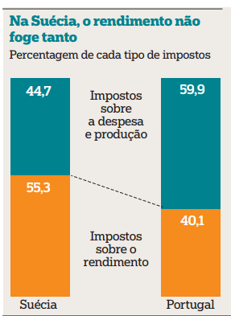

Slide 22
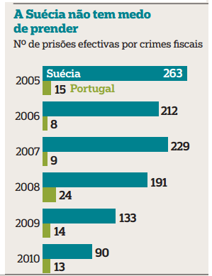
“Se há uma suspeita sobre uma dada empresa, podemos ir aos bancos, pedir informação sobre esse contribuinte. E eles são obrigados a darnos”, afirma Martin Solvinger. “Não temos de a justificar, mas também não podemos fazer expedições para ver o que dá. Temos um extenso acesso a informação. E não depende de autorização do diretor-geral”. É o que se passa, igualmente, com os cartões de crédito

Slide 23
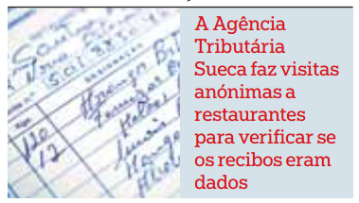
Para combater o trabalho clandestino...
Quando o Fisco sueco sai às ruas, consegue resultados.
Na Suécia, o Fisco tem um estatuto diferente do português. É autónomo e estabelece as suas próprias missões, sem o aval da decisão política. “O ministro das Finanças não pode dar ordens ao diretor-geral sobre matérias fiscais”, explica ao PÚBLICO Lars Ake Leijkvist, director do planejamento. “As suas decisões apenas se expressam pela mudança da lei e alterações especiais, mas não podem interferir no funcionamento da administração fiscal

Slide 24
Quando convenientemente conduzida, a política fiscal:
"Garante" a relativa estabilidade da atividade econômica e do emprego, fundamentais para a coesão social.
Dá credibilidade ao ajuste "mais fino" da política monetária que, com pequenas manobras da taxa de juro real de longo prazo, compatibiliza a soma da demanda privada com a demanda pública para manter a taxa de inflação baixa e relativamente estável.
Por sua vez, essa "credibilidade" e "previsibilidade" tornam politicamente possível uma política salarial capaz de manter o desejável aumento do salário real sem pressões marginais sobre a taxa de inflação. 4. Propicia uma relativa estabilidade da taxa de câmbio real, fundamental para determinar o nível de atividade, oferecendo um "buffer" de recursos para minorar os excessos das flutuações idiossincráticas.

Slide 25

Por essa rápida descrição deve ficar claro que o "equilíbrio fiscal" é quem comanda a política monetária, salarial e a cambial.
Ela é condição necessária, ainda que não suficiente, para a promoção do desenvolvimento social e econômico sustentável com equilíbrio interno (aumento harmonioso entre a igualdade de oportunidade e o investimento) e externo (relativo equilíbrio do balanço em conta corrente durante o ciclo).

